Slide 1

Enum

Slide 2
Enum – Enumerations
Spezielle Klasse, stellt eine Gruppe von Konstanten dar
Kann innerhalb einer Klasse deklariert und initialisiert werden
Kann wie eine normale Klasse Methoden und Attribute haben aber:
Alles ist public static und final
Kann Interfaces implementieren
Kann nicht geerbt werden oder benutzt werden um Objekte zu erstellen
Jedes Aufzählungselement ist ein Objekt

Slide 3
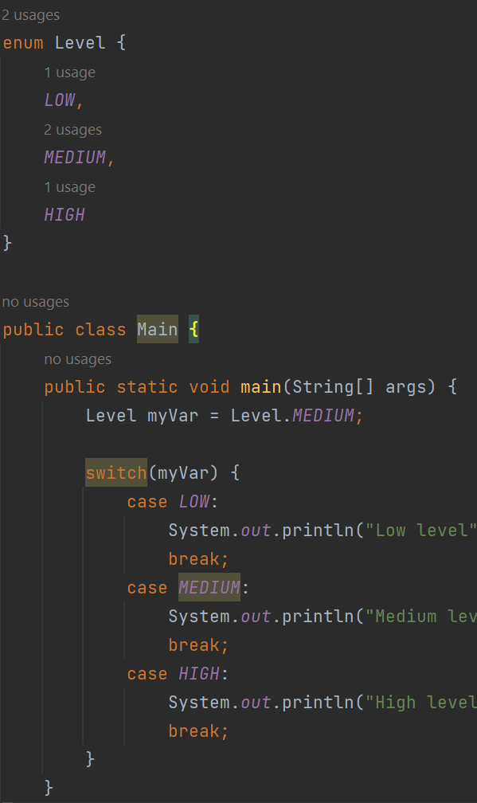
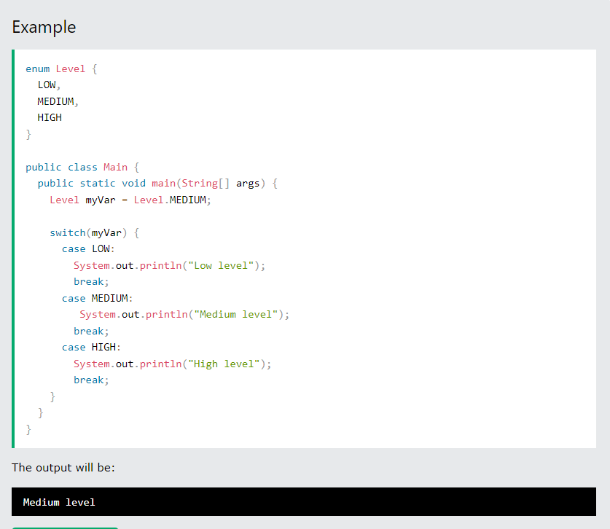
Enum – Enumerations

Slide 4
Enum – Wann und wieso?
Eine Möglichkeit ungültige Variablen als Methodenparameter zu verhindern

Slide 5
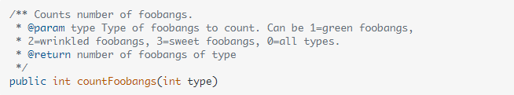
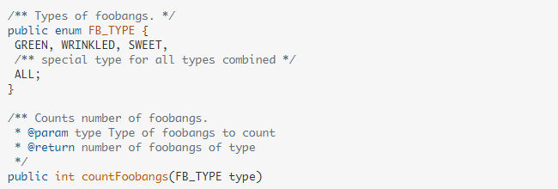
Enum – Wann und wieso?
versus

Slide 6
Enum – Wann und wieso?
Ein Methodenaufruf wie z.B.
Wird zu:
Sofort klar was als Parameter erlaubt ist
Falscher Parameter wird vom Compiler erkannt

Slide 7

Bessere Lesbarkeit!

